Slide 1
Алгебра
7 сынып
IV тоқсан

Slide 2
Алгебралық бөлшек және оның негізгі қасиеті

Slide 3

Бүгінгі сабақта:
алгебралық бөлшектерді қосу және азайтуды орындау

Slide 4
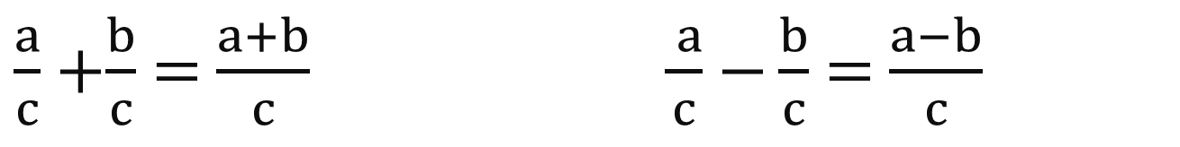
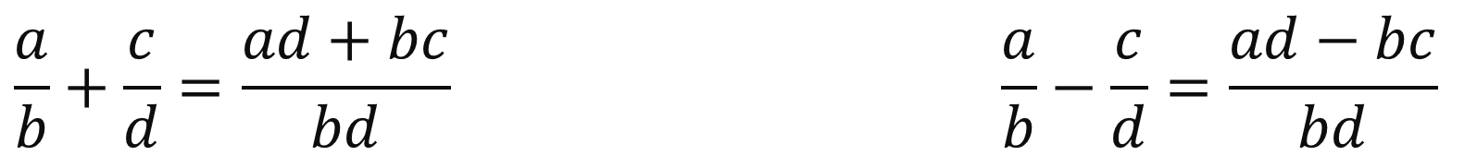
$$\text{Бөлімдері бірдей алгебралық бөлшектердің қосындысы мен айырмасы}$$
$\frac{a}{c}$ +$\frac{b}{c}$ = $\frac{a+b}{c}$ $\frac{ a}{c}$ $−\frac{b}{c}$ = $\frac{a−b}{c}$
Бөлімдері әртүрлі бөлшектерді қосу және азайту
$$\frac{a}{b}+\frac{c}{d}=\frac{ad+bc}{bd} \frac{a}{b}−\frac{c}{d}=\frac{ad−bc}{bd}$$

Slide 5
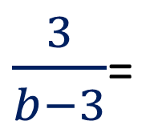
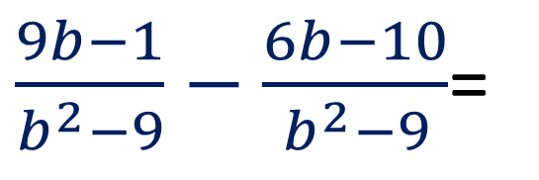
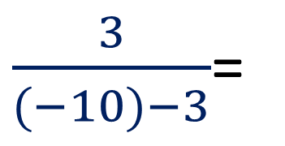
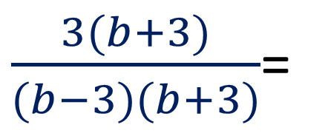
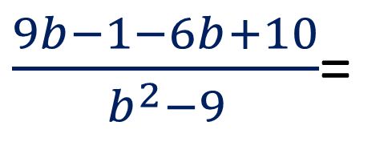
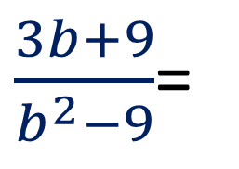
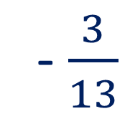
$b=−10 болғанда, \frac{9b−1}{b^{2}−9}−\frac{6b−10}{b^{2}−9}$ $өрнегінің мәнін табыңдар:$
$\frac{9b−1}{b^{2}−9}−\frac{6b−10}{b^{2}−9}$=
$\frac{9b−1−6b+10}{b^{2}−9}$=
$\frac{3b+9}{b^{2}−9}$=
$\frac{3(b+3)}{(b−3)(b+3)}$=
$\frac{3}{b−3}$=
$\frac{3}{(−10)−3}$=
- $\frac{3}{13}$

Slide 6
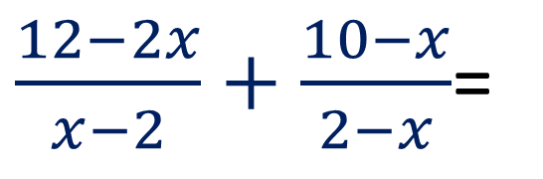
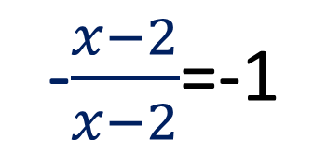
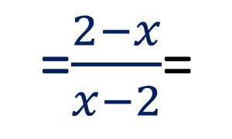
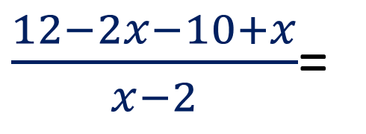
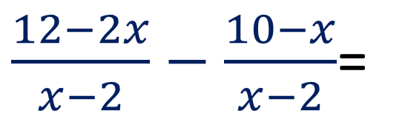
$$Өрнектерді ықшамдаңдар:$$
$\frac{12−2x}{x−2}+\frac{10−x}{2−x}$=
$\frac{12−2x}{x−2}−\frac{10−x}{x−2}$=
$\frac{12−2x−10+x}{x−2}$=
=$\frac{2−x}{x−2}$=
-$\frac{x−2}{x−2}$=-1

Slide 7
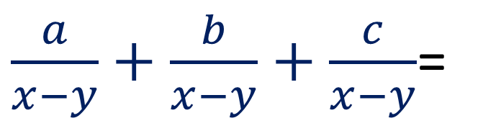
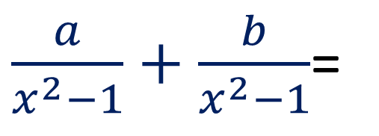
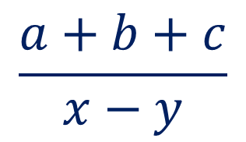
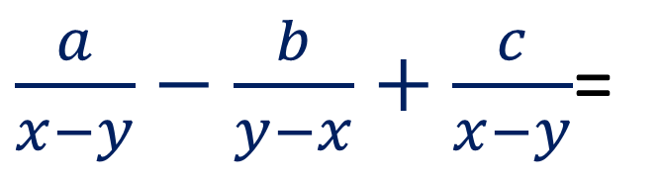
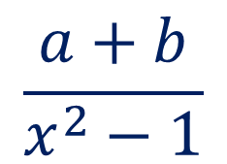
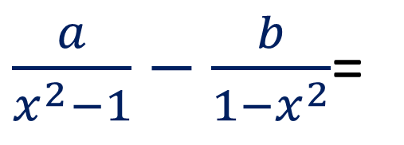
$$Өрнектерді ықшамдаңдар:$$
$\frac{a}{x^{2}−1}−\frac{b}{1−x^{2}}$=
$\frac{a}{x^{2}−1}+\frac{b}{x^{2}−1}$=
$$\frac{a+b}{x^{2}−1}$$
$\frac{a}{x−y}−\frac{b}{y−x}+\frac{c}{x−y}$=
$\frac{a}{x−y}+\frac{b}{x−y}+\frac{c}{x−y}$=
$$\frac{a+b+c}{x−y}$$

Slide 8

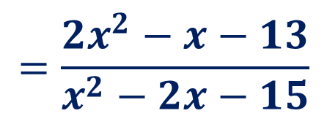
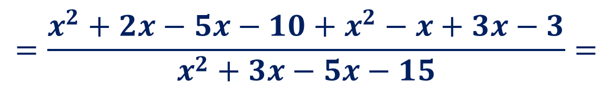
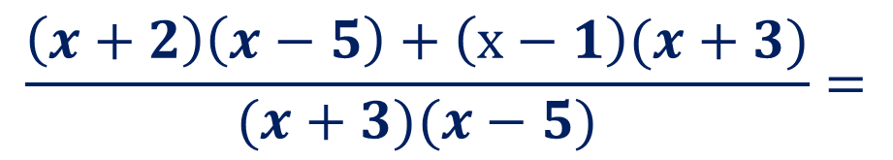
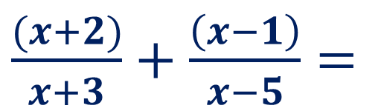
$$Қосуды орындаңдар:$$
$\frac{(x+2)}{x+3}+\frac{\left(x−1\right)}{x−5}$
Шешуі: Бөлшектердің бөлімдері әр түрлі болғандықтан ортақ бөлімге келтіріп бөліміне жазамыз,
ал алымындағы өрнектерді толықтауыш өрнектеріне көбейтіп,
оларды қосамыз және жақшаларды ашып, ұқсас мүшелерін біріктіріп ықшамдаймыз, сонда
$\frac{(x+2)}{x+3}+\frac{\left(x−1\right)}{x−5}=$
$$\frac{\left(x+2\right)\left(x−5\right)+\left(х−1\right)(x+3)}{(x+3)(x−5)}=$$
$$=\frac{x^{2}+2x−5x−10+x^{2}−x+3x−3}{x^{2}+3x−5x−15}=$$
$$=\frac{2x^{2}−x−13}{x^{2}−2x−15}$$

Slide 9
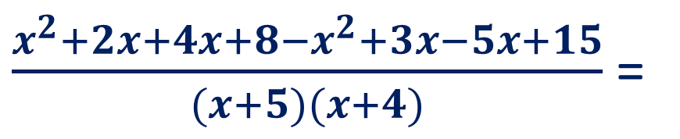

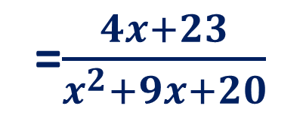
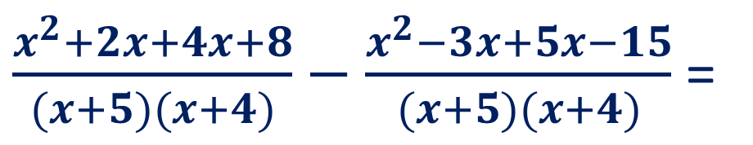
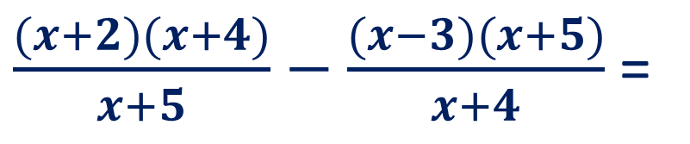
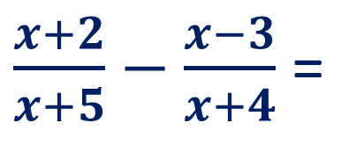
$$Азайтуды орындаңдар:$$
$\frac{х+2}{x+5}−\frac{х−3}{х+4}$
Бөлшектердің бөлімдері әр түрлі болғандықтан ортақ бөлімге келтіріп бөліміне жазамыз,
ал алымындағы өрнектерді толықтауыш өрнектеріне көбейтіп,
оларды азайтамыз және жақшаларды ашып, ұқсас мүшелерін біріктіріп ықшамдаймыз, сонда
$\frac{x+2}{x+5}−\frac{x−3}{x+4}$ =
$\frac{(x+2)(x+4)}{x+5}−\frac{(x−3)(x+5)}{x+4}$ =
$\frac{x^{2}+2x+4x+8}{(x+5)(x+4)}−\frac{x^{2}−3x+5x−15}{(x+5)(x+4)}$ =
$\frac{x^{2}+2x+4x+8−x^{2}+3x−5x+15}{(x+5)(x+4)}$ =
=$\frac{4x+23}{x^{2}+9x+20}$

Slide 10
Қорытынды
алгебралық бөлшектерді қосу және азайтуды орындай алады

